Slide 1
曲线和曲面
罗月童
合肥工业大学，VCC研究室
Cadcg.hfut.edu.cn

Slide 2
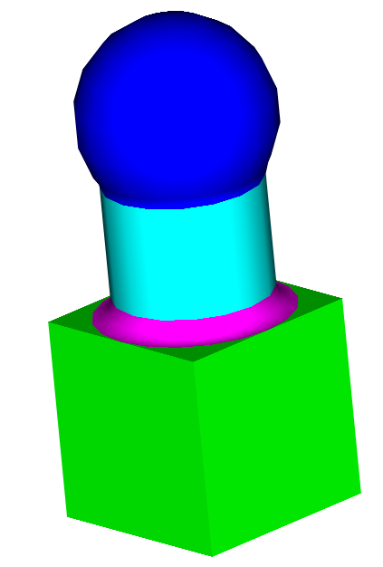

曲线和曲面

Slide 3
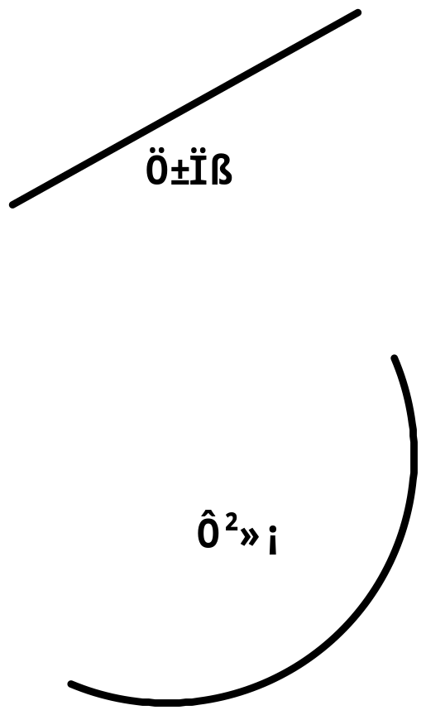
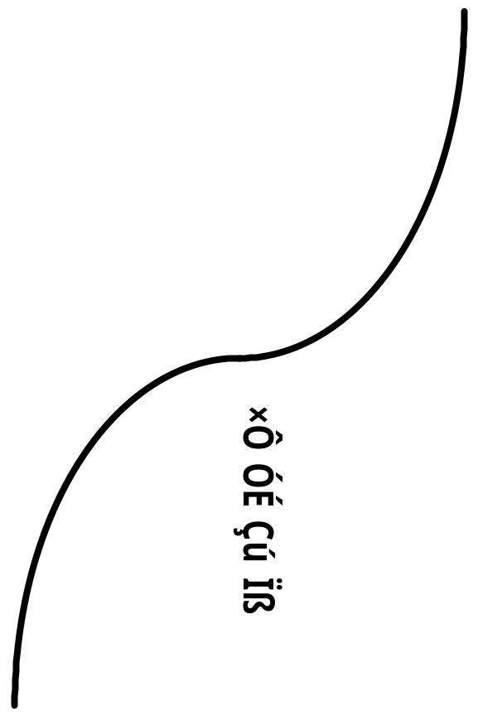
曲线和曲面

Slide 4
曲线和曲面
基本原则：
  用一组点表示、记录曲线
关键问题：
  如何“连接”这些点生成线？

Slide 5
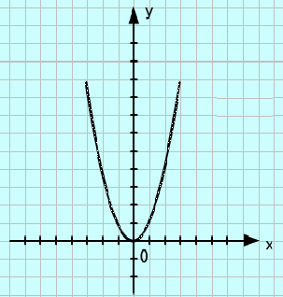
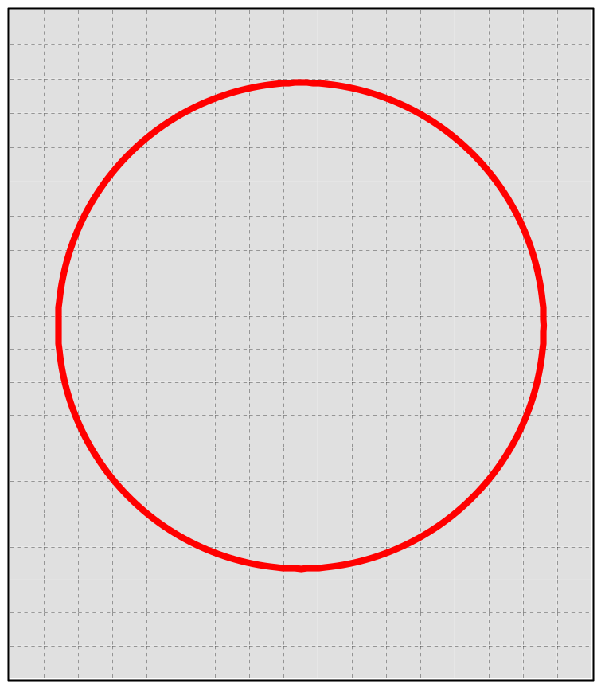
曲线和曲面
假设、前提！

Slide 6
曲线和曲面
讨论原理
讨论性质
……
样条曲线曲面
Bezier曲线曲面
B样条曲线曲面
有理样条曲线曲面
……

Slide 7
目 录
1. 曲线曲面基础
2.三次样条
3. Bezier曲线曲面
4. B样条曲线曲面
5.有理样条曲线曲面
6.自由曲面的表示
7.自由曲线的转换

Slide 8
1. 曲线曲面基础
曲线、曲面数学描述的发展
曲线、曲面的表示
连续性条件
样条描述

Slide 9
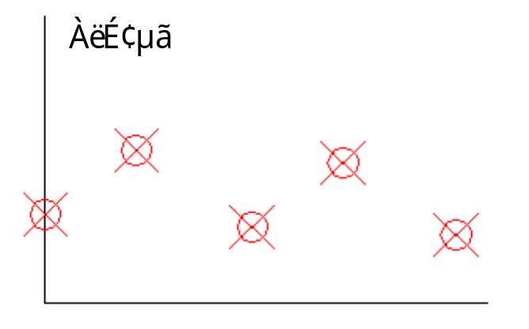


曲线与曲面数学描述的发展
传统
现代

Slide 10
曲线与曲面数学描述的发展
早期：
  y = y(x)
  F(x,y) = 0
现代：
  1963年波音公司提出矢函数的方法
  1964年，MIT的Conns——孔斯双三次曲面片
  Bezier……
  ……

Slide 11
曲线曲面表示的要求
唯一性
几何不变性
易于定界
统一性
易于实现光滑连接
几何直观

Slide 12
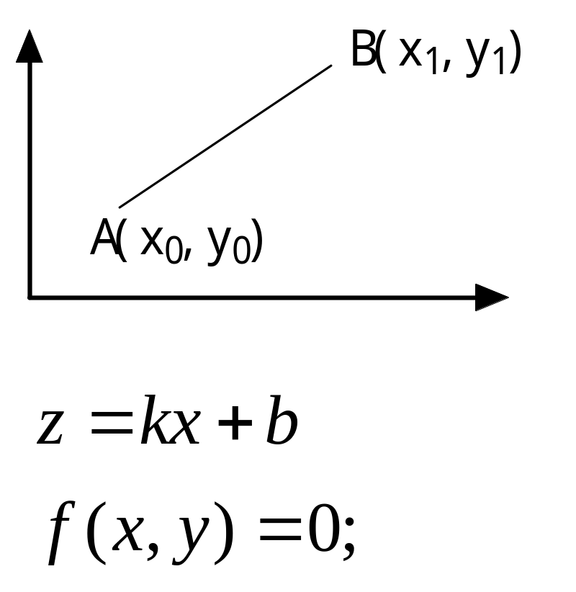
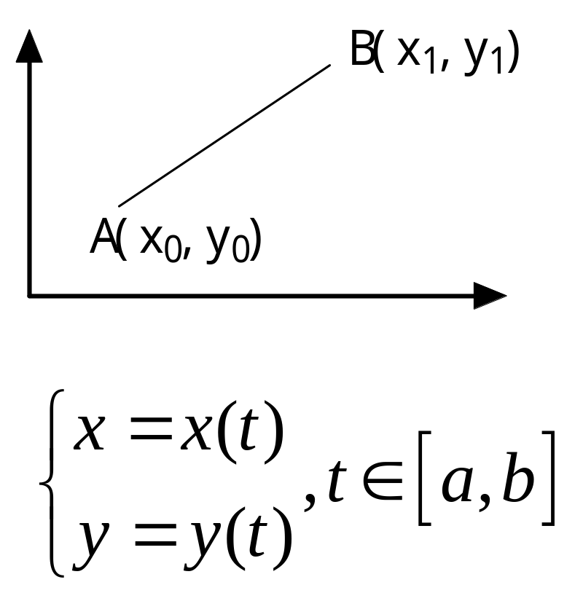
曲线曲面的表示
参数形式
非参数形式

Slide 13
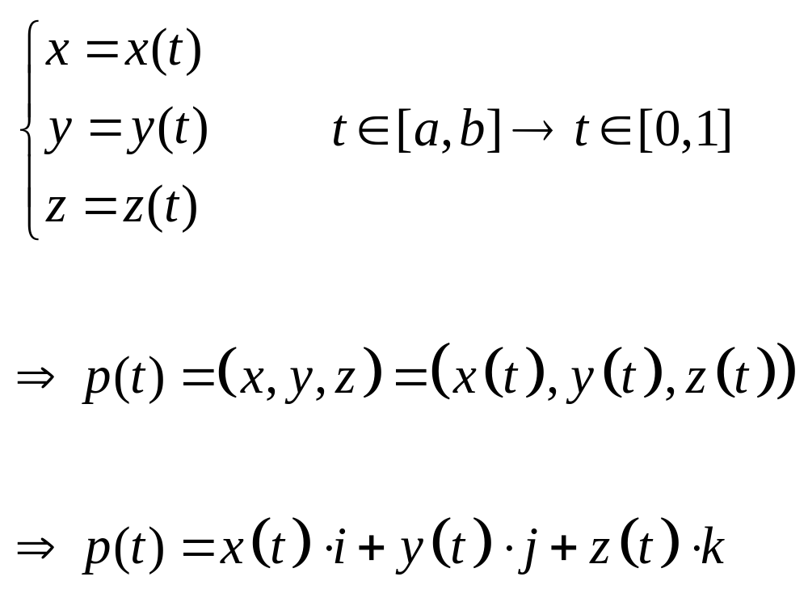

曲线曲面的参数表示
为什么采用不同形式？

Slide 14
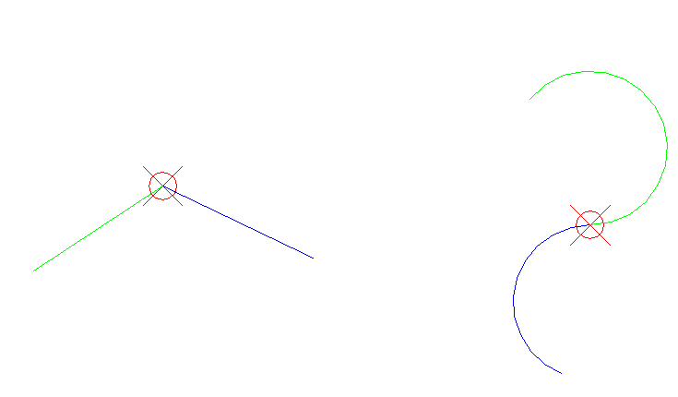
连续性条件

Slide 15
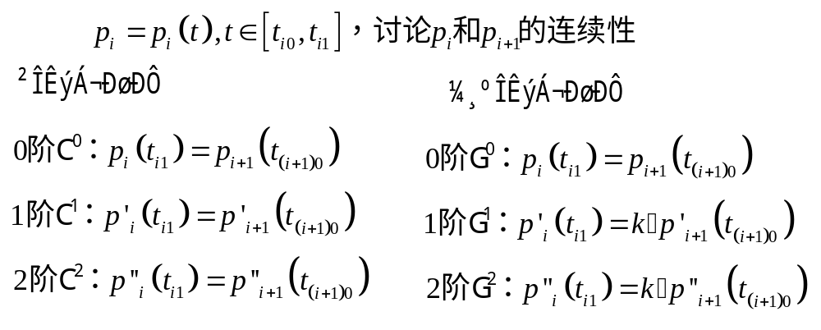

连续性条件

Slide 16
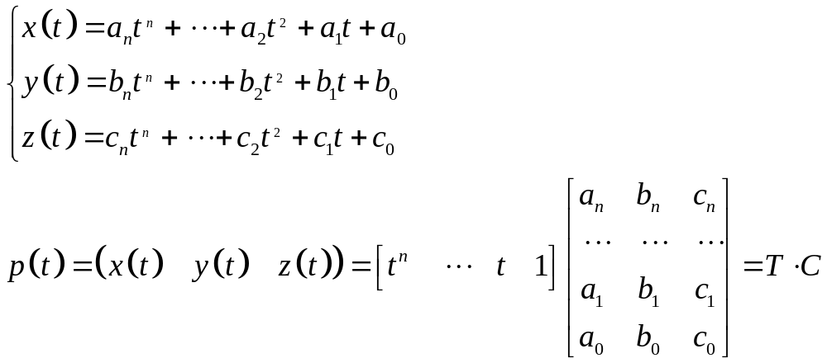
样条描述
未知量
已知若干个点，如何求解未知量！

Slide 17
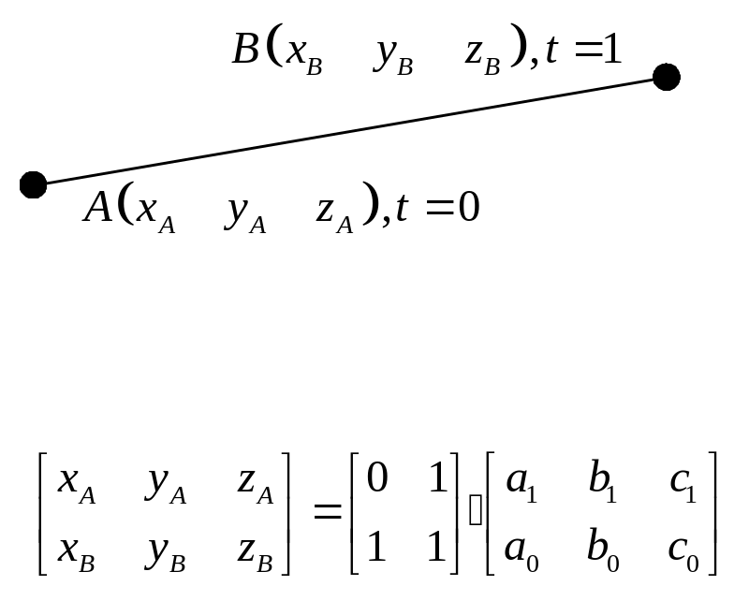
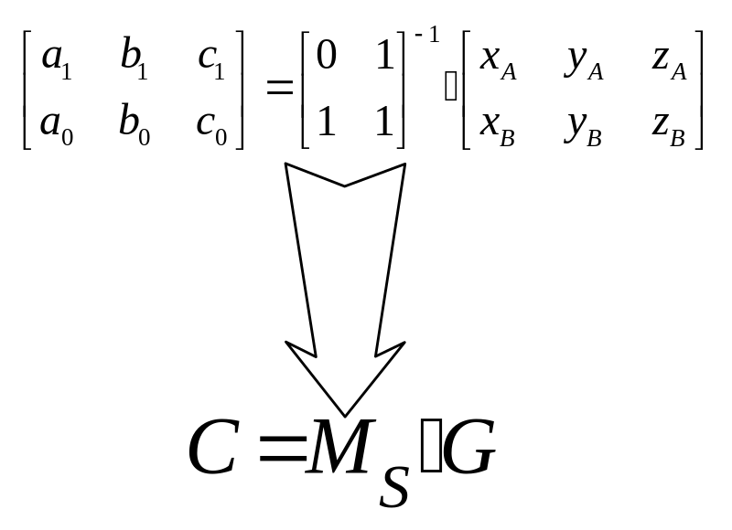
一阶样条

Slide 18
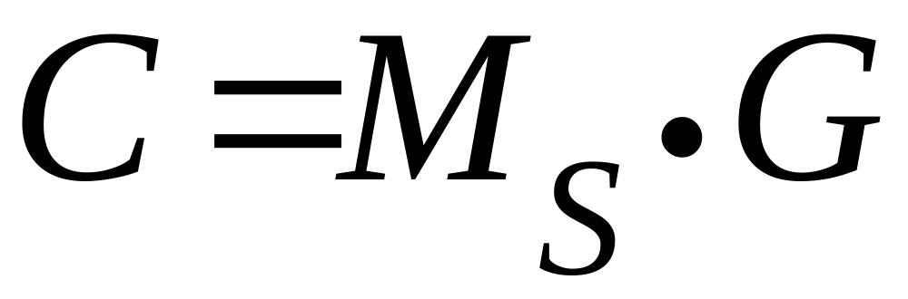
样条描述
几何约束
固定不变：基矩阵！

Slide 19
目 录
1. 曲线曲面基础
2.三次样条
3. Bezier曲线曲面
4. B样条曲线曲面
5.有理样条曲线曲面
6.自由曲面的表示
7.自由曲线的转换

Slide 20
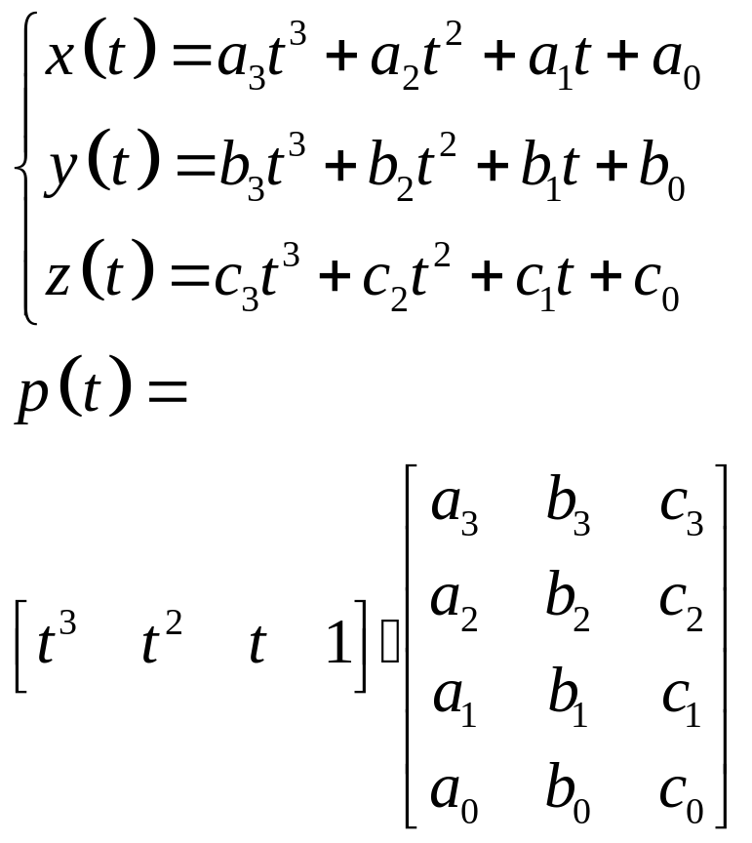
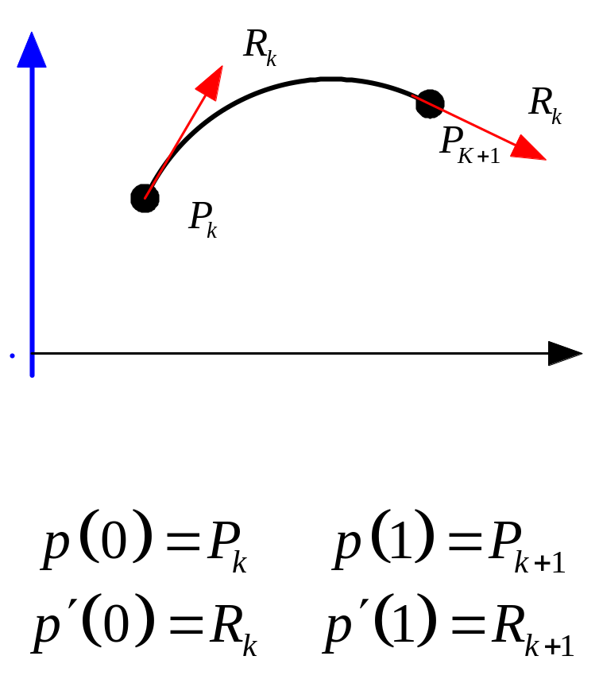
三次样条

Slide 21
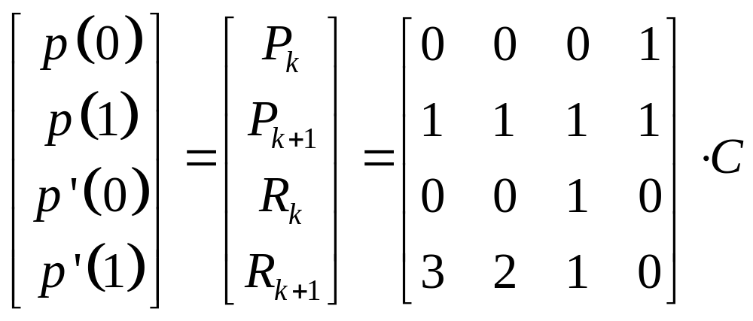
三次样条

Slide 22
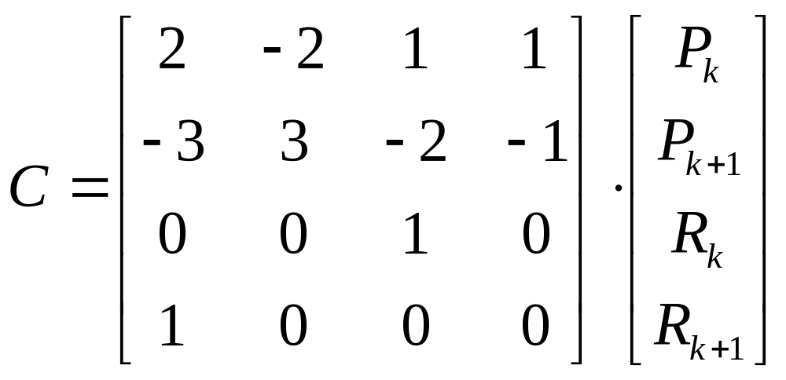
三次样条

Slide 23
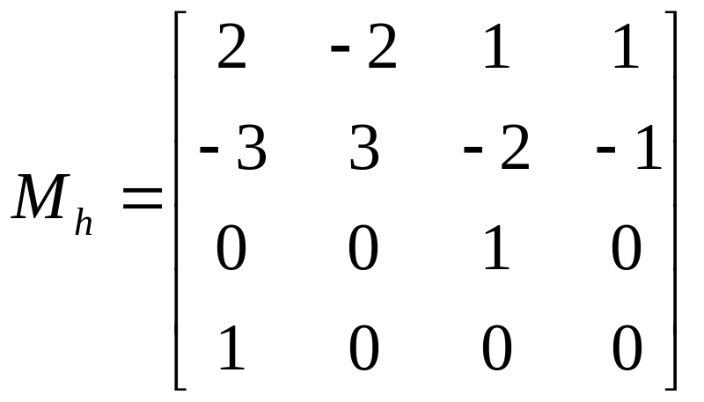
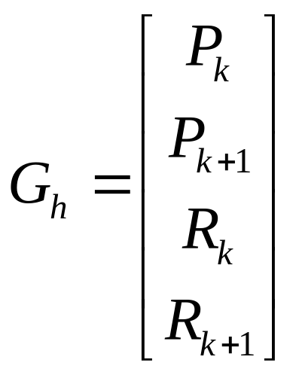
三次样条
三次Hermite样条

Slide 24
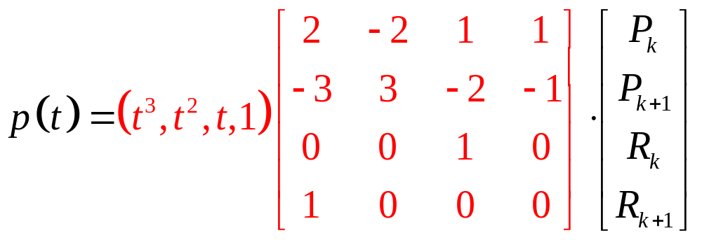
三次Hermite曲线

Slide 25
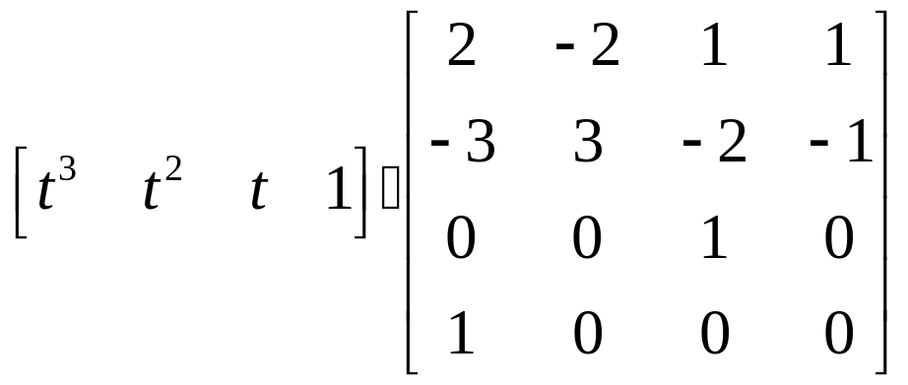
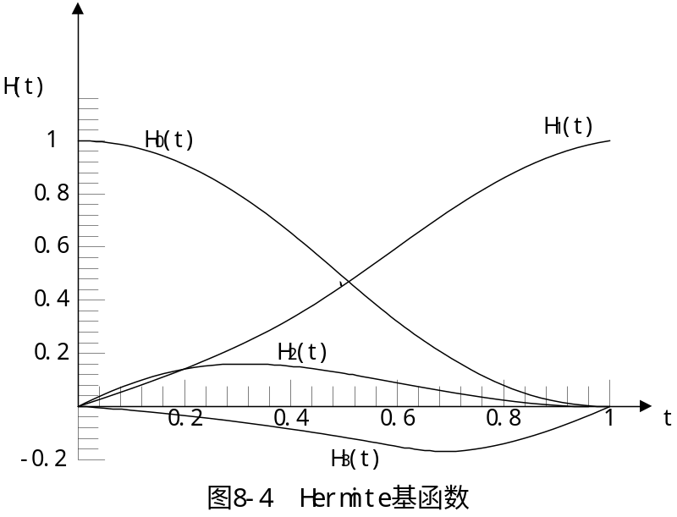
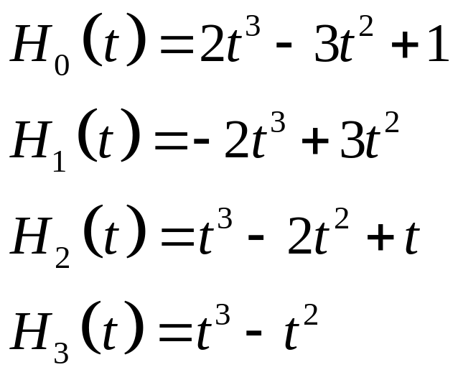
Hermite基函数

Slide 26
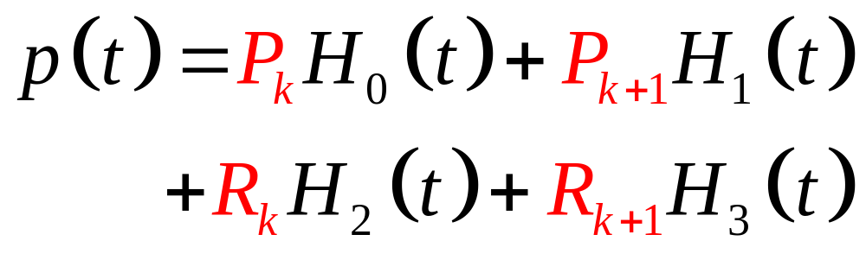
Hermite样条函数
Hermite样条曲线可看着是Hermite基函数加权求和的结果
权重系数

Slide 27
小测试
已知三次Hermite样条曲线p(t),0<=t<=1的起点为(0,0),终点为(1,1)，起点处的切向量为(0,1)，终点处的切向量为(1,0)。请给出p(0),p(0.5),p(1) 的坐标。

Slide 28
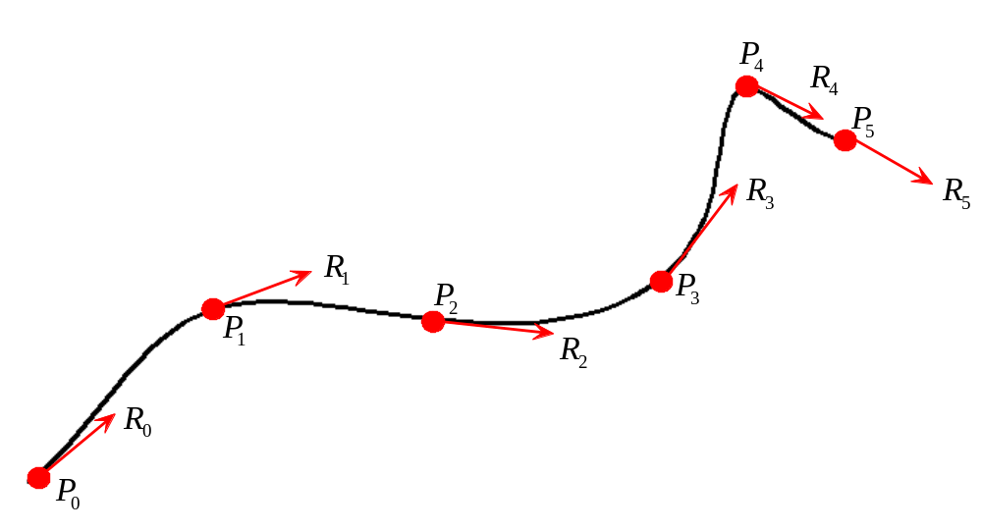
Hermite样条函数
局部控制性
连续性条件！
需要输入切向量

Slide 29
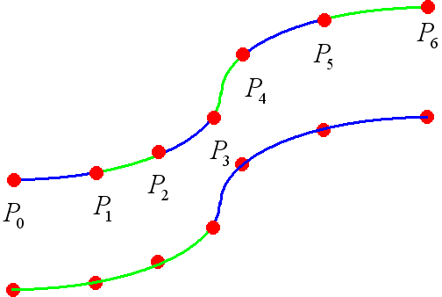
自然三次样条

Slide 30
自然三次样条
给定n+1个型值点Pk=(xk,yk,zk), k= 0, 1,2,…,n，自然三次样条曲线在所有连接点处满足二阶连续性
n段三次样条曲线

Slide 31
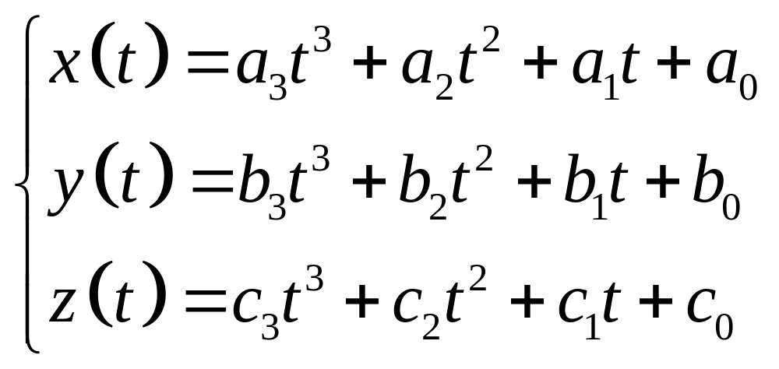
自然三次样条的一段

Slide 32
自然三次样条
x(t)未知数数：4n
方程数：
  型 值 点：2n
  一阶导数：n-1
  二阶导数：n-2
  端点切线：2

Slide 33
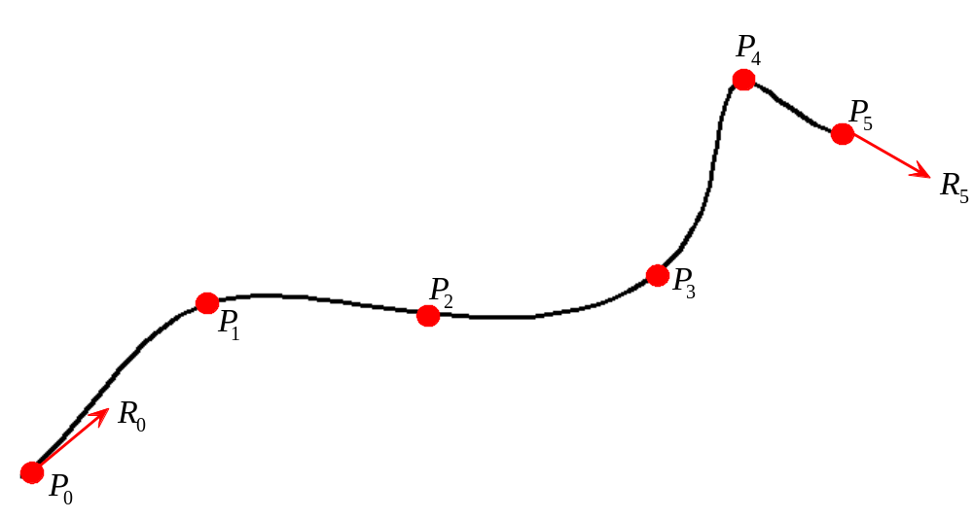
自然三次样条

Slide 34
自然三次样条
不能局部控制
只适应于型值点分布均匀的情况
不好构造……

Slide 35
三次样条
很多型值点时，都是分段构造
局部修改性很重要……
  分而治之

Slide 36
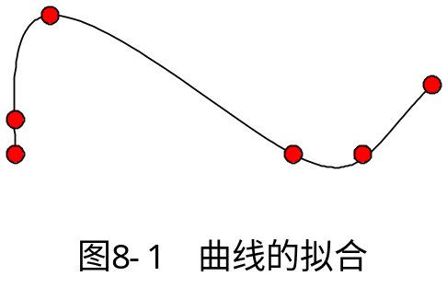
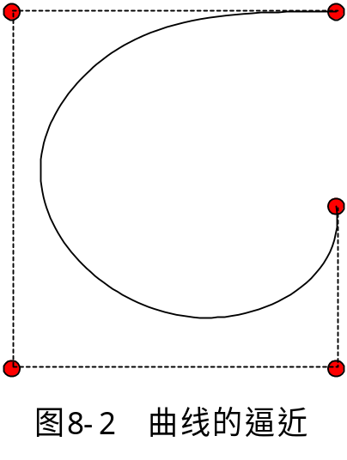
拟合与逼近
拟合
曲线完全通过给定的点序列；
  点：型值点
  中间点：插值
曲线不一定完全通过给定的点序列
  点：控制点
  控制多边形
逼近

Slide 37
目 录
1. 曲线曲面基础
2.三次样条
3. Bezier曲线曲面
4. B样条曲线曲面
5.有理样条曲线曲面
6.自由曲面的表示
7.自由曲线的转换

Slide 38
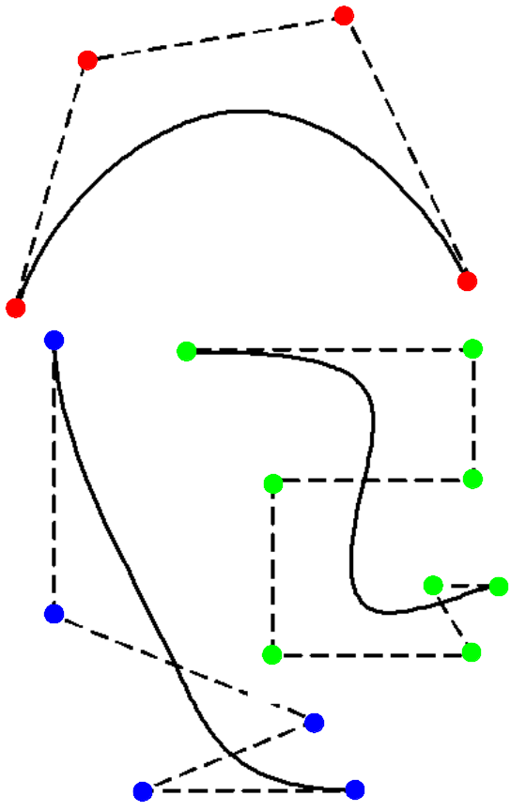
Bezier曲线
逼近曲线
控制方便、直观
  控制多边形反应曲线形状
  控制点的数目确定阶次
由工程师发明的……

Slide 39
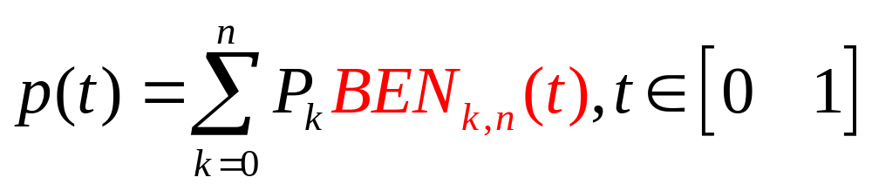
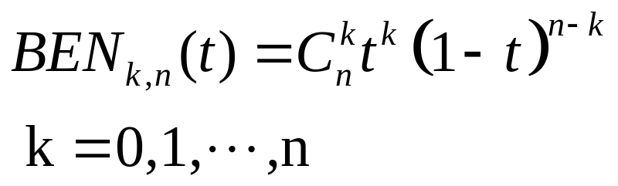
Bezier曲线
控制点
基函数

Slide 40

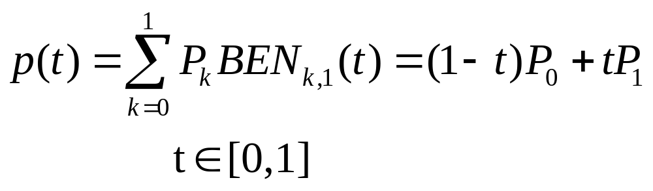
一次Bezier曲线

Slide 41
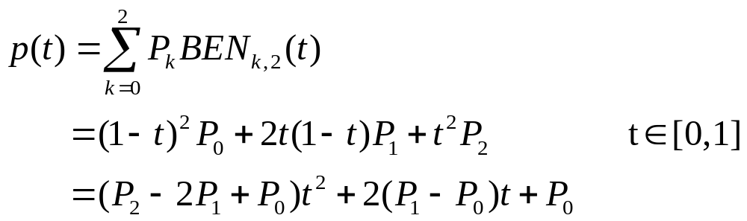
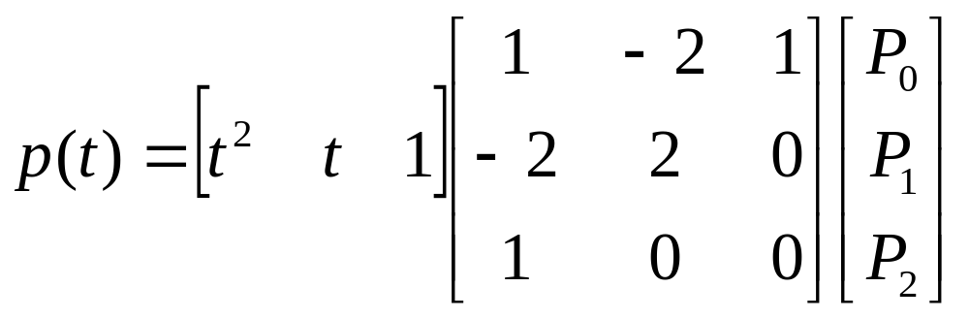
二次Bezier曲线

Slide 42
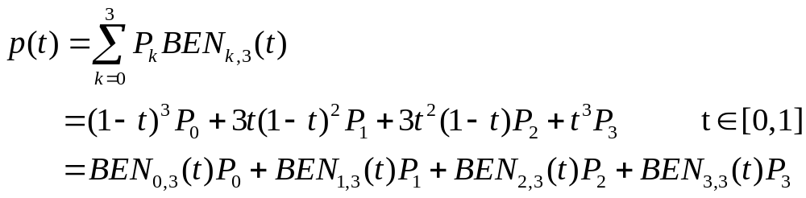
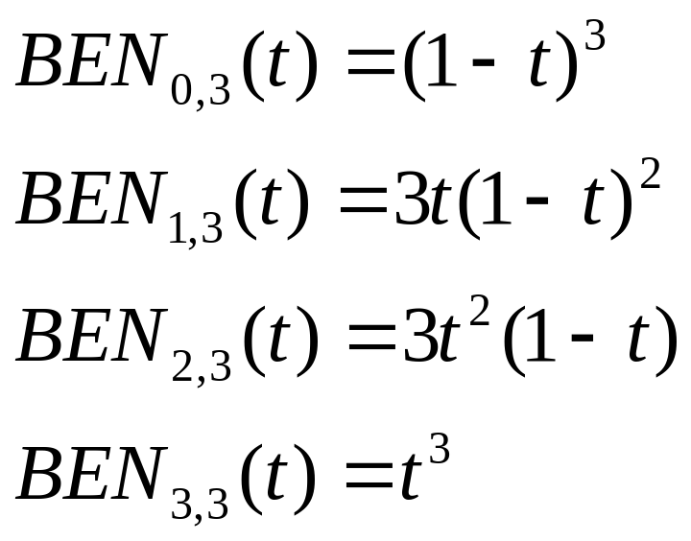
三次Bezier曲线

Slide 43
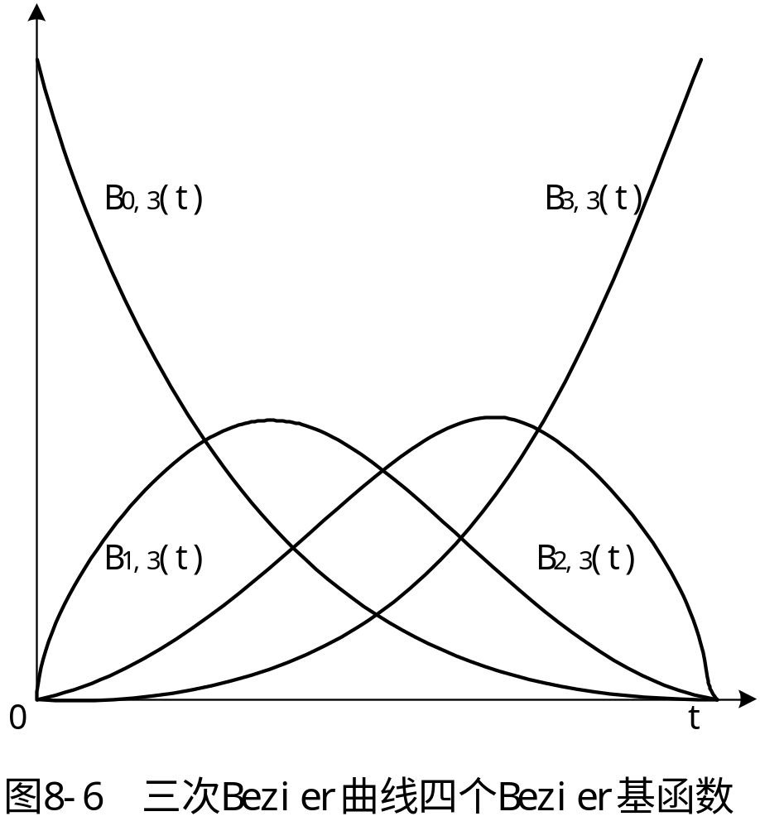
三次Bezier曲线的基函数

Slide 44
三次Bezier曲线 vs 三次Hermite曲线

Slide 45
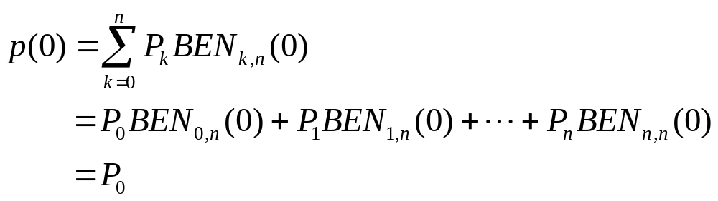

Bezier曲线的性质—端点
0⁰=1

Slide 46
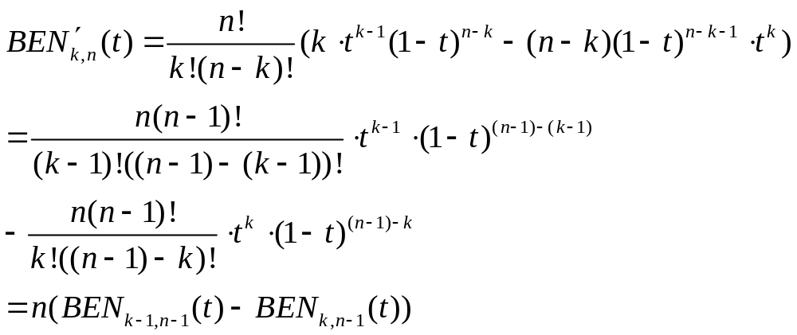
Bezier曲线的性质—一阶导数

Slide 47
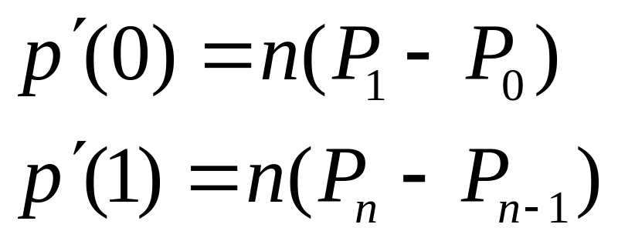
端点处一阶导数

Slide 48
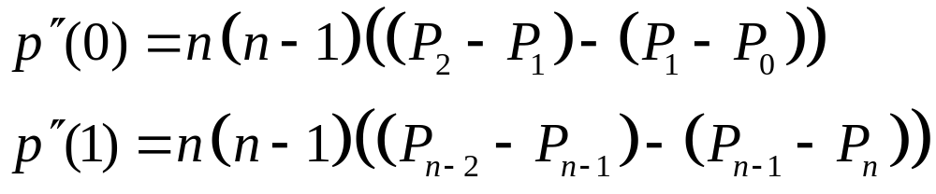
Bezier曲线的性质—二阶导数
起始点或终止点的r阶导数是由起始点或终止点和它们的r个邻近的控制多边形的顶点来决定的。

Slide 49
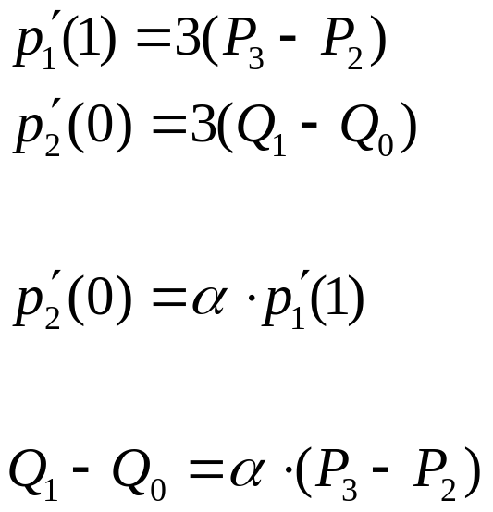
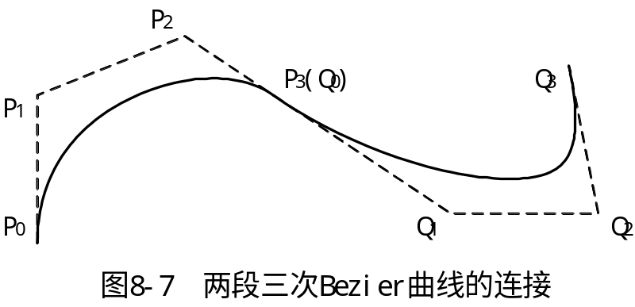
Bezier曲线拼接
一般不使用G²连续

Slide 50
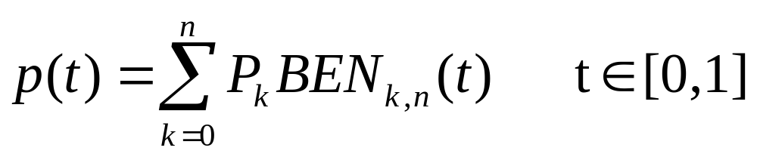

问题分析
控制点影响整条曲线
阶次取决于控制点个数
Bernstein基函数具有如下形式：

Slide 51
目 录
1. 曲线曲面基础
2.三次样条
3. Bezier曲线曲面
4. B样条曲线曲面
5.有理样条曲线曲面
6.自由曲面的表示
7.自由曲线的转换

Slide 52
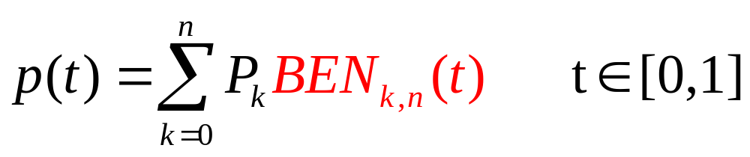
引 言
改变基函数
阶次和控制点个数无关？
每个控制点只影响曲线的一部分？
……

Slide 53
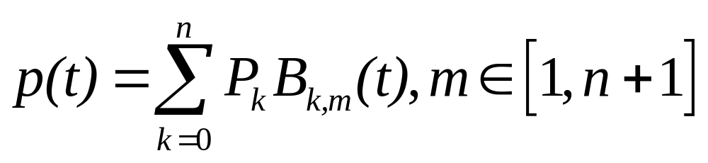

B样条曲线

Slide 54
讨论
阶次为m
B_{k,m}(t)的阶次=B_{k,m-1}(t)的阶次+1
B_{k,m}(t) 非零区域为B_{k,m-1}(t)和B_{k+1,m-1}(t)的并集

Slide 55

讨论

Slide 56
结论
m-1是B样条曲线的次数;
t_{k}是节点值，T=(t₀,t₁,…,t_{n+m})构成B样条的节点矢量；
  节点非递减排序
  所生成曲线定义在[t_{m-1}, t_{n+1}]
  每个基函数定义在t的取值范围： [t_{k}, t_{k+m}]
每个控制点最多影响m个曲线段；

Slide 57

B样条曲线
给定控制点P_{k}
给定m
给定控制点矢量

Slide 58
B样条类型
均匀周期性B样条曲线
  t_{k+1}-t_{k} = 常数
  T=（-2, -1.5, -1, -0.5, 0, 0.5, 1, 1.5, 2）
  T=（0, 1, 2, 3, 4, 5, 6, 7）
非均匀周期性B样条曲线
  t_{k+1}-t_{k} != 常数
  T=（-2, -1.5, -1, -0.5, 0, 0.5, 1, 1.5, 2）
  T=（0, 1, 2, 3, 4, 5, 6, 7）
开放均匀B样条曲线
  在两个端点重复m次，其余节点的节点间距是均匀的；
  T=(0, 0, 0, 1, 2, 3, 4, 5, 5, 5)

Slide 59


均匀周期性B样条曲线
均匀B样条的基函数呈周期性
[t_{m-1}, t_{n+1}]

Slide 60

均匀二次（三阶）B样条曲线
取n=3，m=3，则n+m=6，不妨设节点矢量为：T=(0,1,2,3,4,5,6)：

Slide 61




Slide 62


B_{1,3}(t)
t=t-1

Slide 63


B_{2,3}(t)、 B_{3,3}(t)

Slide 64

二次（三阶）均匀B样条基函数

Slide 65



曲线的起点和终点值
t=2, t=4

Slide 66
结论
对于由任意数目的控制点构造的二次周期性B样条曲线来说，曲线的起始点位于头两个控制点之间，终止点位于最后两个控制点之间。
对于高次多项式，起点和终点是m-1个控制点的加权平均值点。若某一控制点出现多次，样条曲线会更加接近该点。

Slide 67
问题
t_{k}是节点值，T=(t₀,t₁,…,t_{n+m})构成B样条的节点矢量；
  节点非递减排序
  所生成曲线定义在[t_{m-1}, t_{n+1}]
  每个基函数定义在t的取值范围： [t_{k}, t_{k+m}]
如：
  T=(0,1,2,3,4,5,6)
  曲线：[2,4]

Slide 68


开放均匀B样条

Slide 69

开放均匀的二次（三阶）B样条曲线
假设m=3，n=4，
节点矢量为：T=(t₀ ,t₁,☹,t_{n+m}) =(t₀ ,t₁, t₂, t₃, t₄, t₅, t₆, t₇) =(0,0,0,1,2, 3,3,3)。

Slide 70


Slide 71

非均匀B样条曲线

Slide 72
非均匀B样条曲线
基函数不具有平移性质，基函数形状各不相同——计算量大；
可以随意插入、删除或修改节点——方便控制节点局部形状；

Slide 73
B样条曲线性质
局部支柱性
B样条的凸组合性
导 数
连续性

Slide 74
局部支柱性
B样条的基函数是一个分段函数，其重要特征是在参数变化范围内，每个基函数在t_{k}到t_{k+m}的子区间内函数值不为零，在其余区间内均为零，通常也将该特征称为局部支柱性

Slide 75

局部支柱性
第k段曲线段仅由m个控制点P_{k-m+1}, P_{k-m+1},…,P_{k}控制；
修改控制点对曲线的影响是局部的，P_{k}最多影响m个线段；

Slide 76
B样条曲线性质
局部支柱性
B样条的凸组合性
导 数
连续性

Slide 77



B样条的凸组合性

Slide 78
B样条曲线性质
局部支柱性
B样条的凸组合性
导 数
连续性

Slide 79


导 数
B样条曲线

Slide 80
B样条曲线性质
局部支柱性
B样条的凸组合型值
导 数
连续性

Slide 81

B样条曲线性质——连续性
若一节点矢量中节点均不相同，则m阶（m-1次）B样条曲线在节点处为m-2阶连续。
B样条曲线基函数的次数与控制顶点个数无关
重节点问题

Slide 82
目 录
1. 曲线曲面基础
2.三次样条
3. Bezier曲线曲面
4. B样条曲线曲面
5.有理样条曲线曲面
6.自由曲面的表示
7.自由曲线的转换

Slide 83

引言
样条曲线、Bezier曲线、Bspline曲线等均用多项式（或分段多项式）表示曲线

Slide 84

有理样条曲线曲面
Bspline是有理B样条的特例
NURBS
  Non-uniform
  Rational
  Bspline

Slide 85


表示二次曲线

Slide 86
目 录
1. 曲线曲面基础
2.三次样条
3. Bezier曲线曲面
4. B样条曲线曲面
5.有理样条曲线曲面
6.自由曲面的表示
7.自由曲线的转换

Slide 87


自由曲面的表示

Slide 88


自由曲面的表示

Slide 89


自由曲面的表示

Slide 90
目 录
1. 曲线曲面基础
2.三次样条
3. Bezier曲线曲面
4. B样条曲线曲面
5.有理样条曲线曲面
6.自由曲面的表示
7.自由曲线的转换

Slide 91

曲线曲面的转换和计算

Slide 92
本章小结
拟合曲线
  三次Hermite样条曲线
  自然样条曲线
逼近曲线
  Bezier曲线
  Bspline曲线
  NURBS曲线曲面

Slide 93
本章小结
 | 有局部控制性 | 无局部控制性
阶次与控制点无关 | Hermite Bspline NURBS | 三次自然样条
阶次与控制点有关 |  | Bezier

Slide 94
本章小结
样条曲线
  三次自然样条
  Hermite样条
Bezier曲线曲面
Bspline曲线曲面
NURBS曲线曲面
逼近、拟合
连续条件
基函数

